Slide 1


ID mobility: SHORT-04
Číslo projektu: 2024-1-CZ01-KA122-VET-000230261
Italská krása

Slide 2
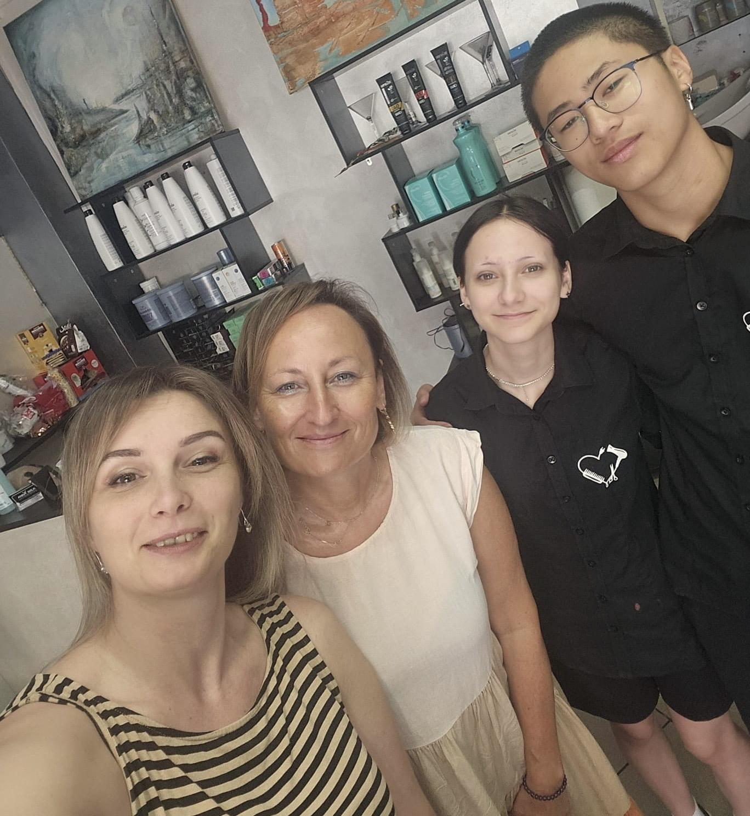
Úvod
Ekologie a fiskální odpovědnost
Rozdíly v barvení
Rozdíly v mytí hlavy
Rozdíly ve střihu
O keratinu na vlasy
Autorka:Nosenko Anastasiia

Slide 3
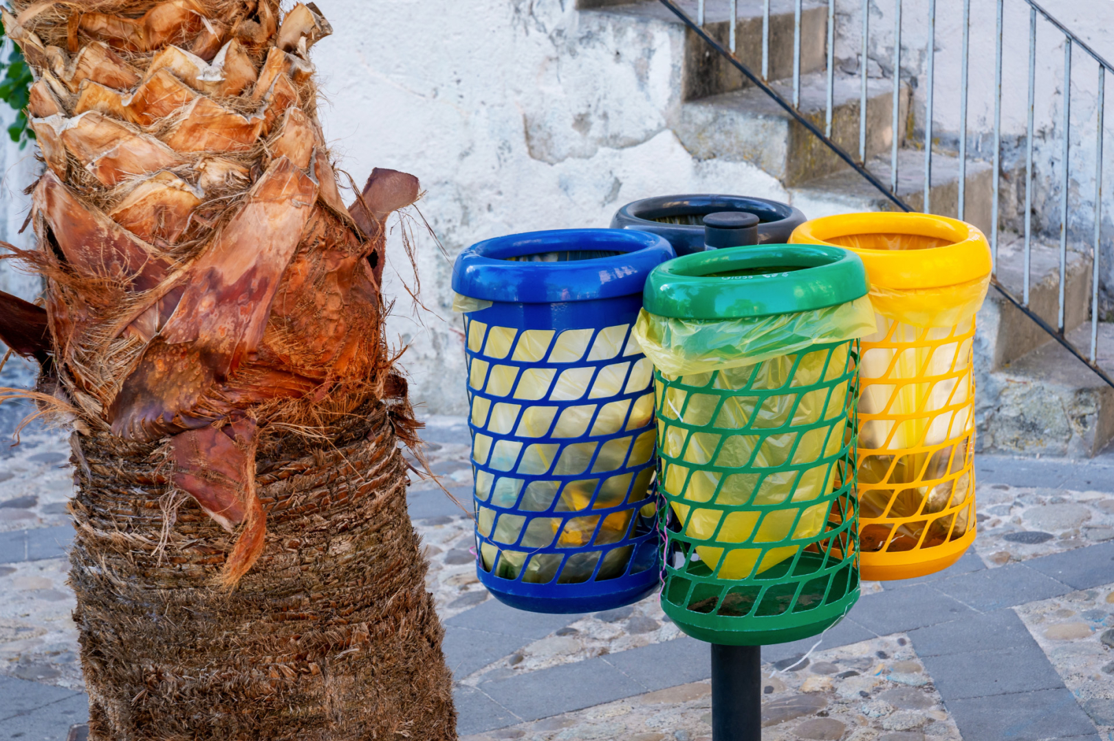
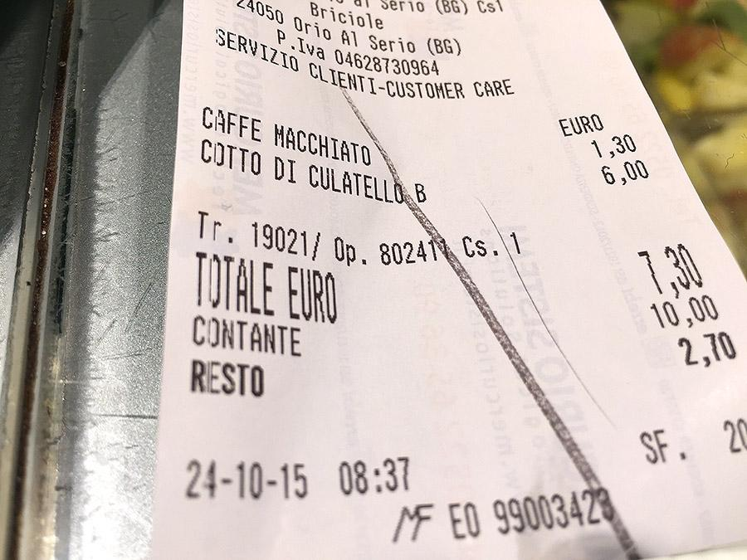
Ekologie a fiskální odpovědnost
V Itálii se velmi zodpovědně přistupuje ke třídění odpadu pro recyklaci.
Šetří se i teplou vodou.
Zaměstnanec je povinen vydávat účtenky, protože inspektor může kdykoliv přijít a zkontrolovat to.

Slide 4
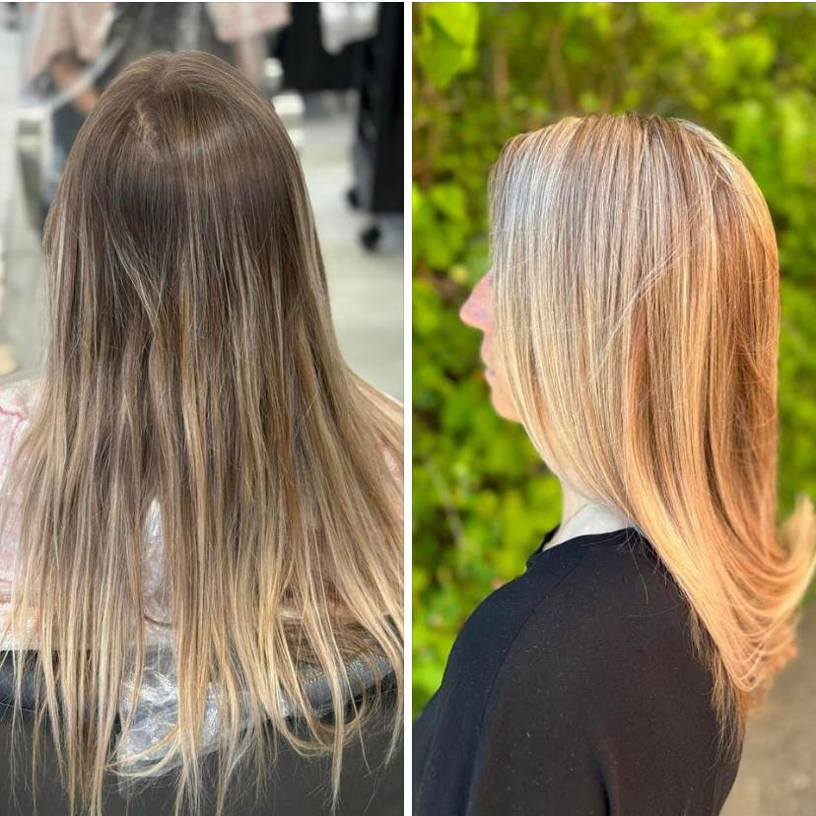
Rozdíly v barvení – Česká republika
Téměř každý kadeřník to dělá tak, aby nepoškodil vlasy.
Rychlé a kvalitní barvení.
Nejčastěji se k barvení používá 3%, 6% a velmi zřídka 9% oxid.
Barva se nanáší metodou roztírání.
Obvykle se k odstranění barvy, která se vsákla do kůže, používají zbytky barvy nebo vlhčené ubrousky.
Rozdělují se vlasy na 4 části.

Slide 5
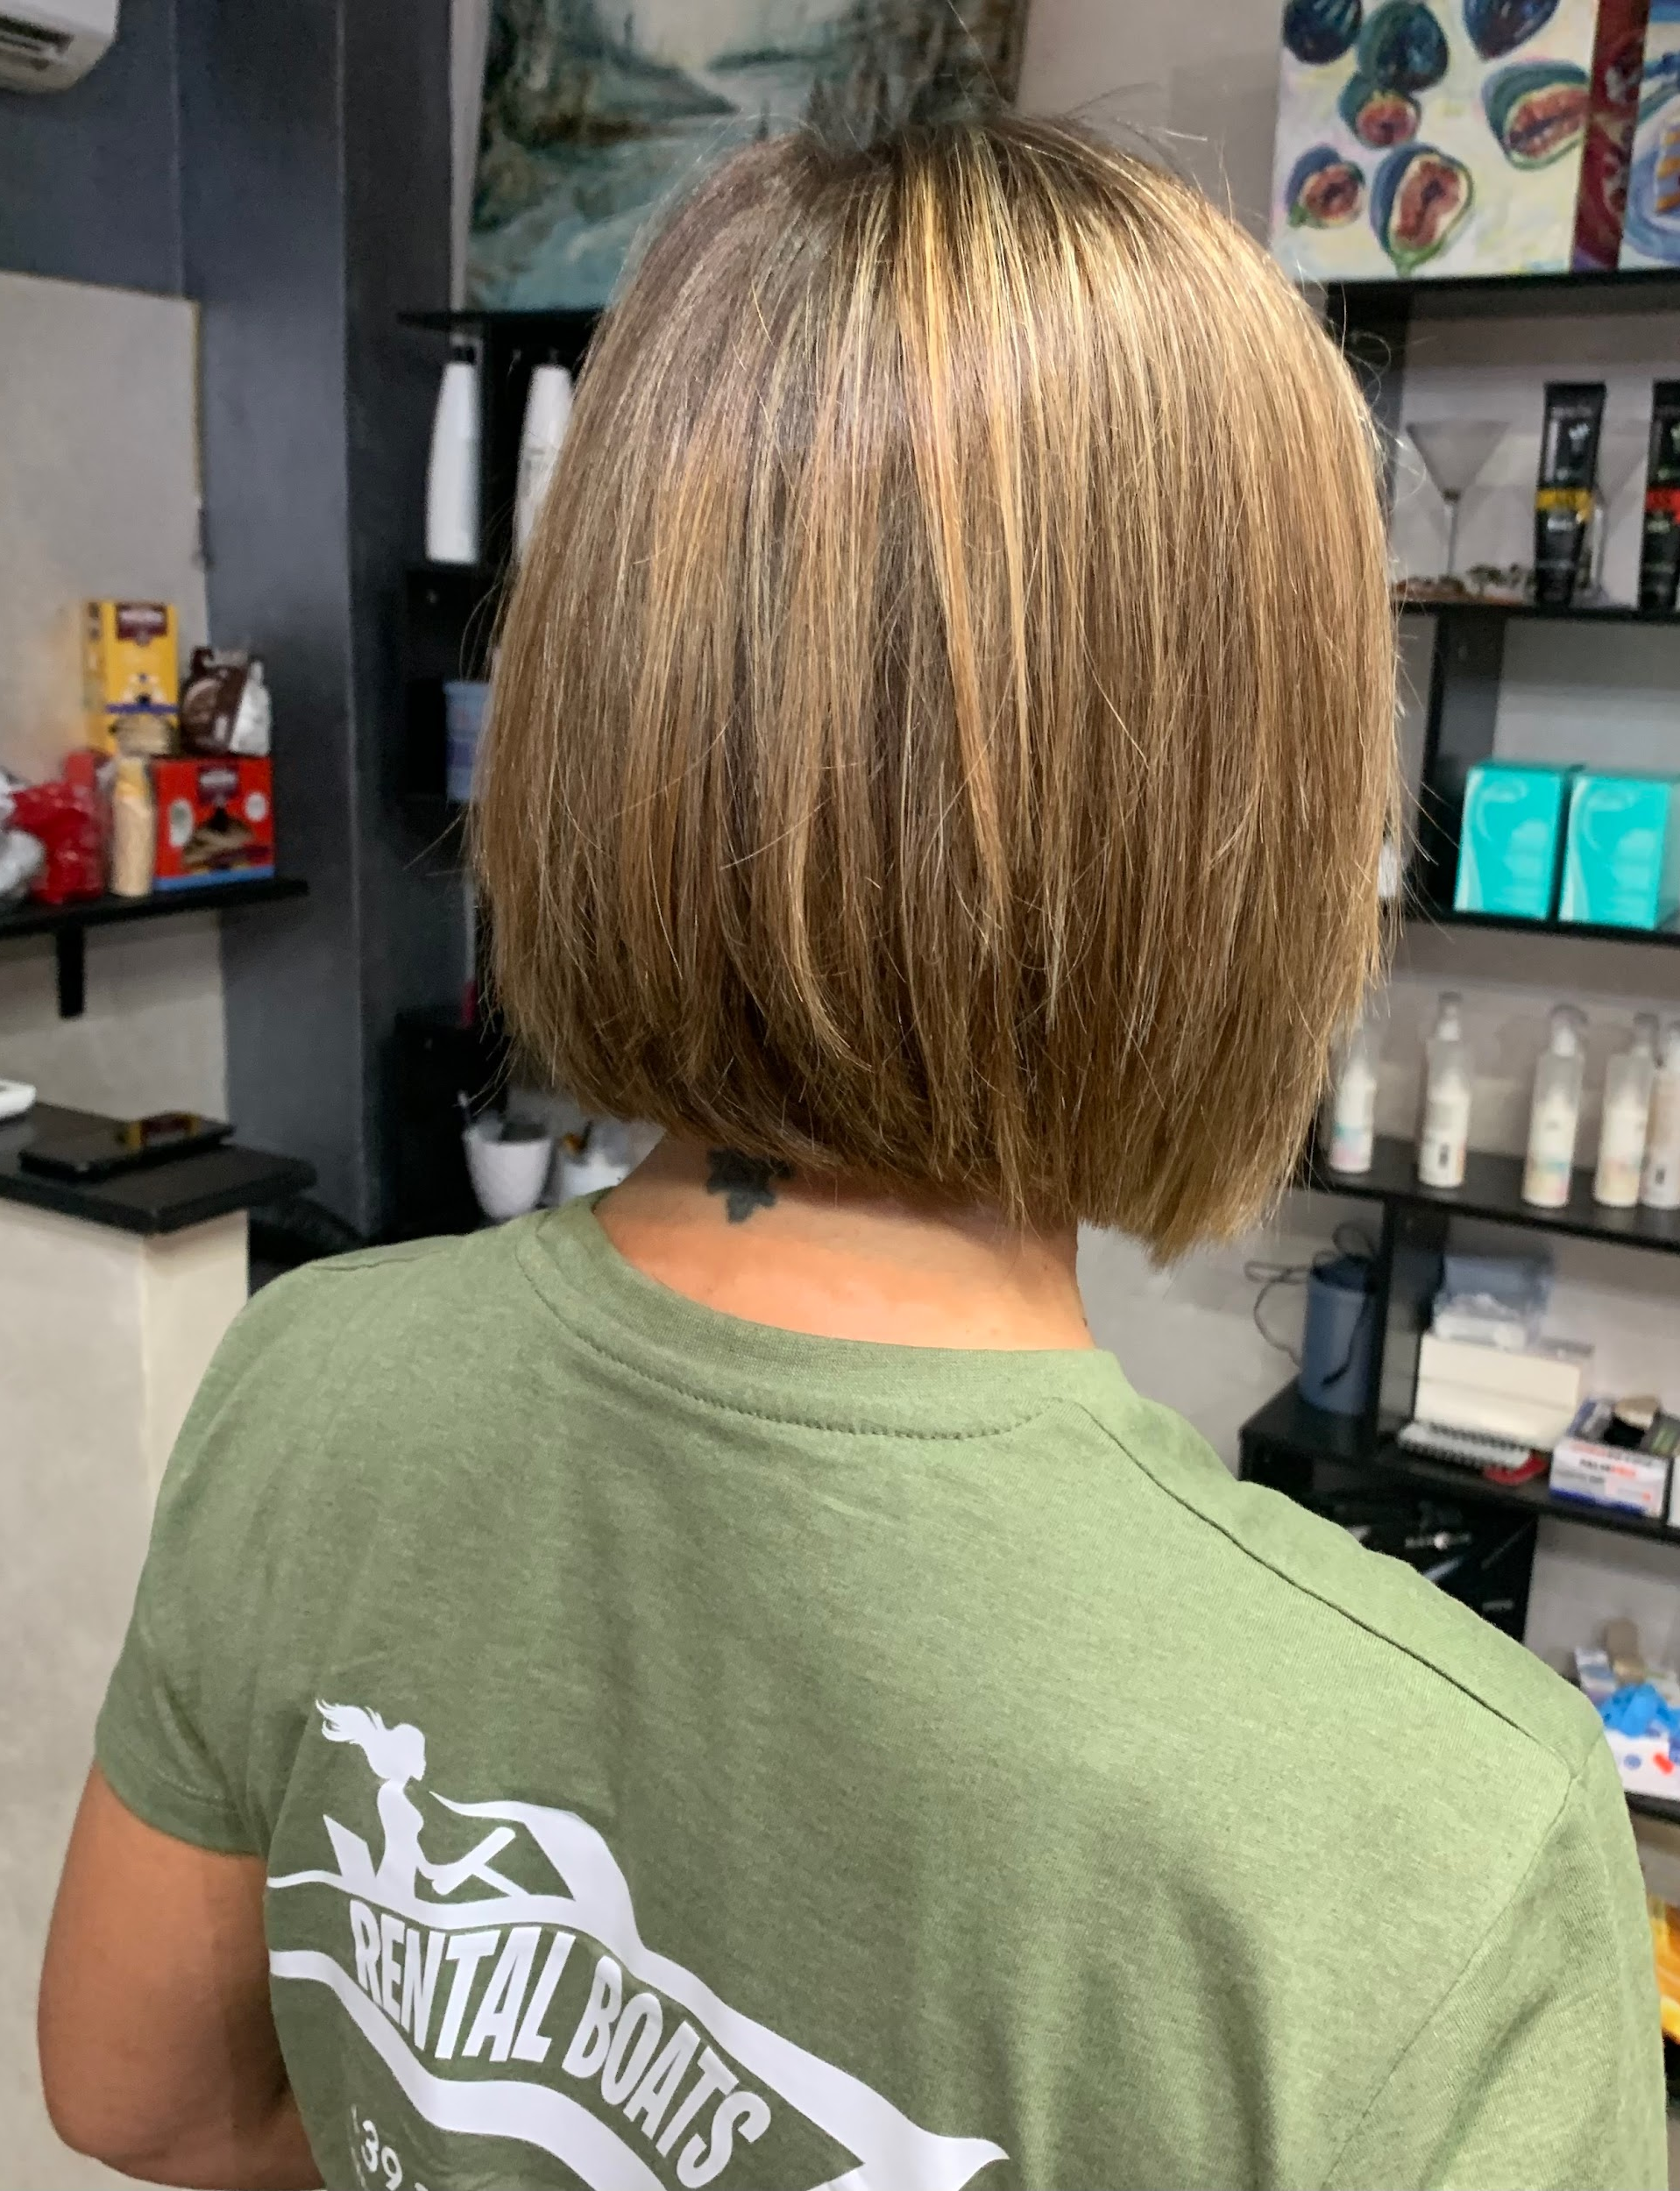
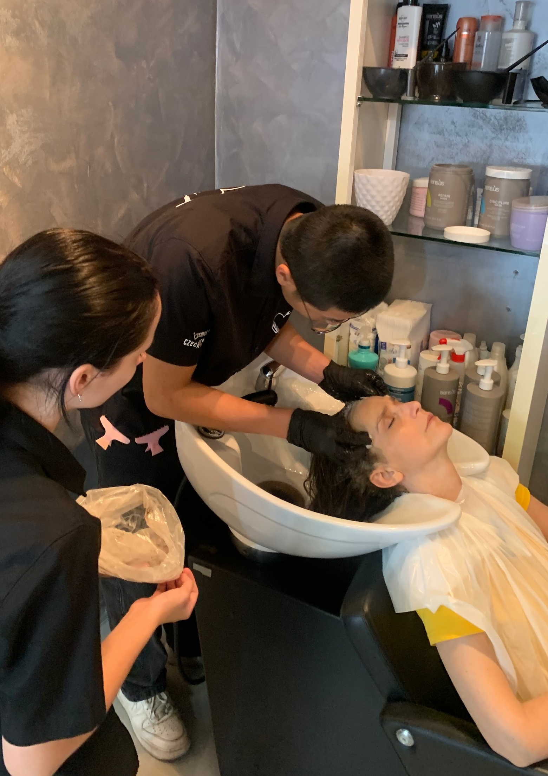
Rozdíly v barvení - Itálie
Někteří kadeřníci se snaží vlasy chránit a nepoškozovat, ale obvykle to všichni ignorují.
Rychlejší a kvalitnější barvení.
Nejčastěji se k barvení vlasů používá 6%, 9% a 12% oxid.
Barva se nanáší jednoduše stisknutím.
Používá se popel k odstranění barvy, která se vsákla do kůže.
Rozdělují se vlasy na 2 části.

Slide 6
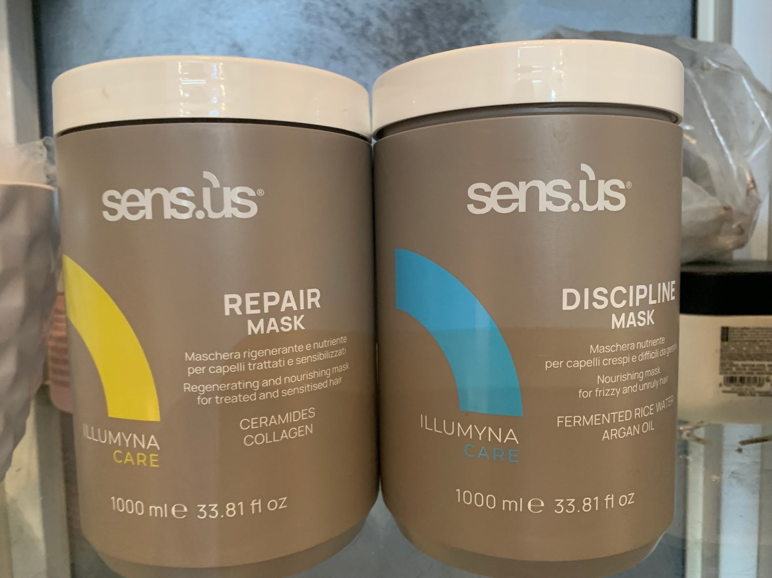
Rozdíly v mytí hlavy – Česká republika
Mytí hlavy v kadeřnictví je často bráno jako praktická část přípravy na střih či barvení. Není vždy doprovázeno masáží.
Používají se běžné šampony, někdy i univerzální značky – důraz na funkčnost.
Mytí hlavy obvykle probíhá rychle a účelně – není hlavním zážitkem návštěvy.
V některých salonech (např. luxusnějších) může být nabídnuta relaxační masáž hlavy, ale není to standard.
Někdy klienti přicházejí již s umytými vlasy – podle domluvy.

Slide 7
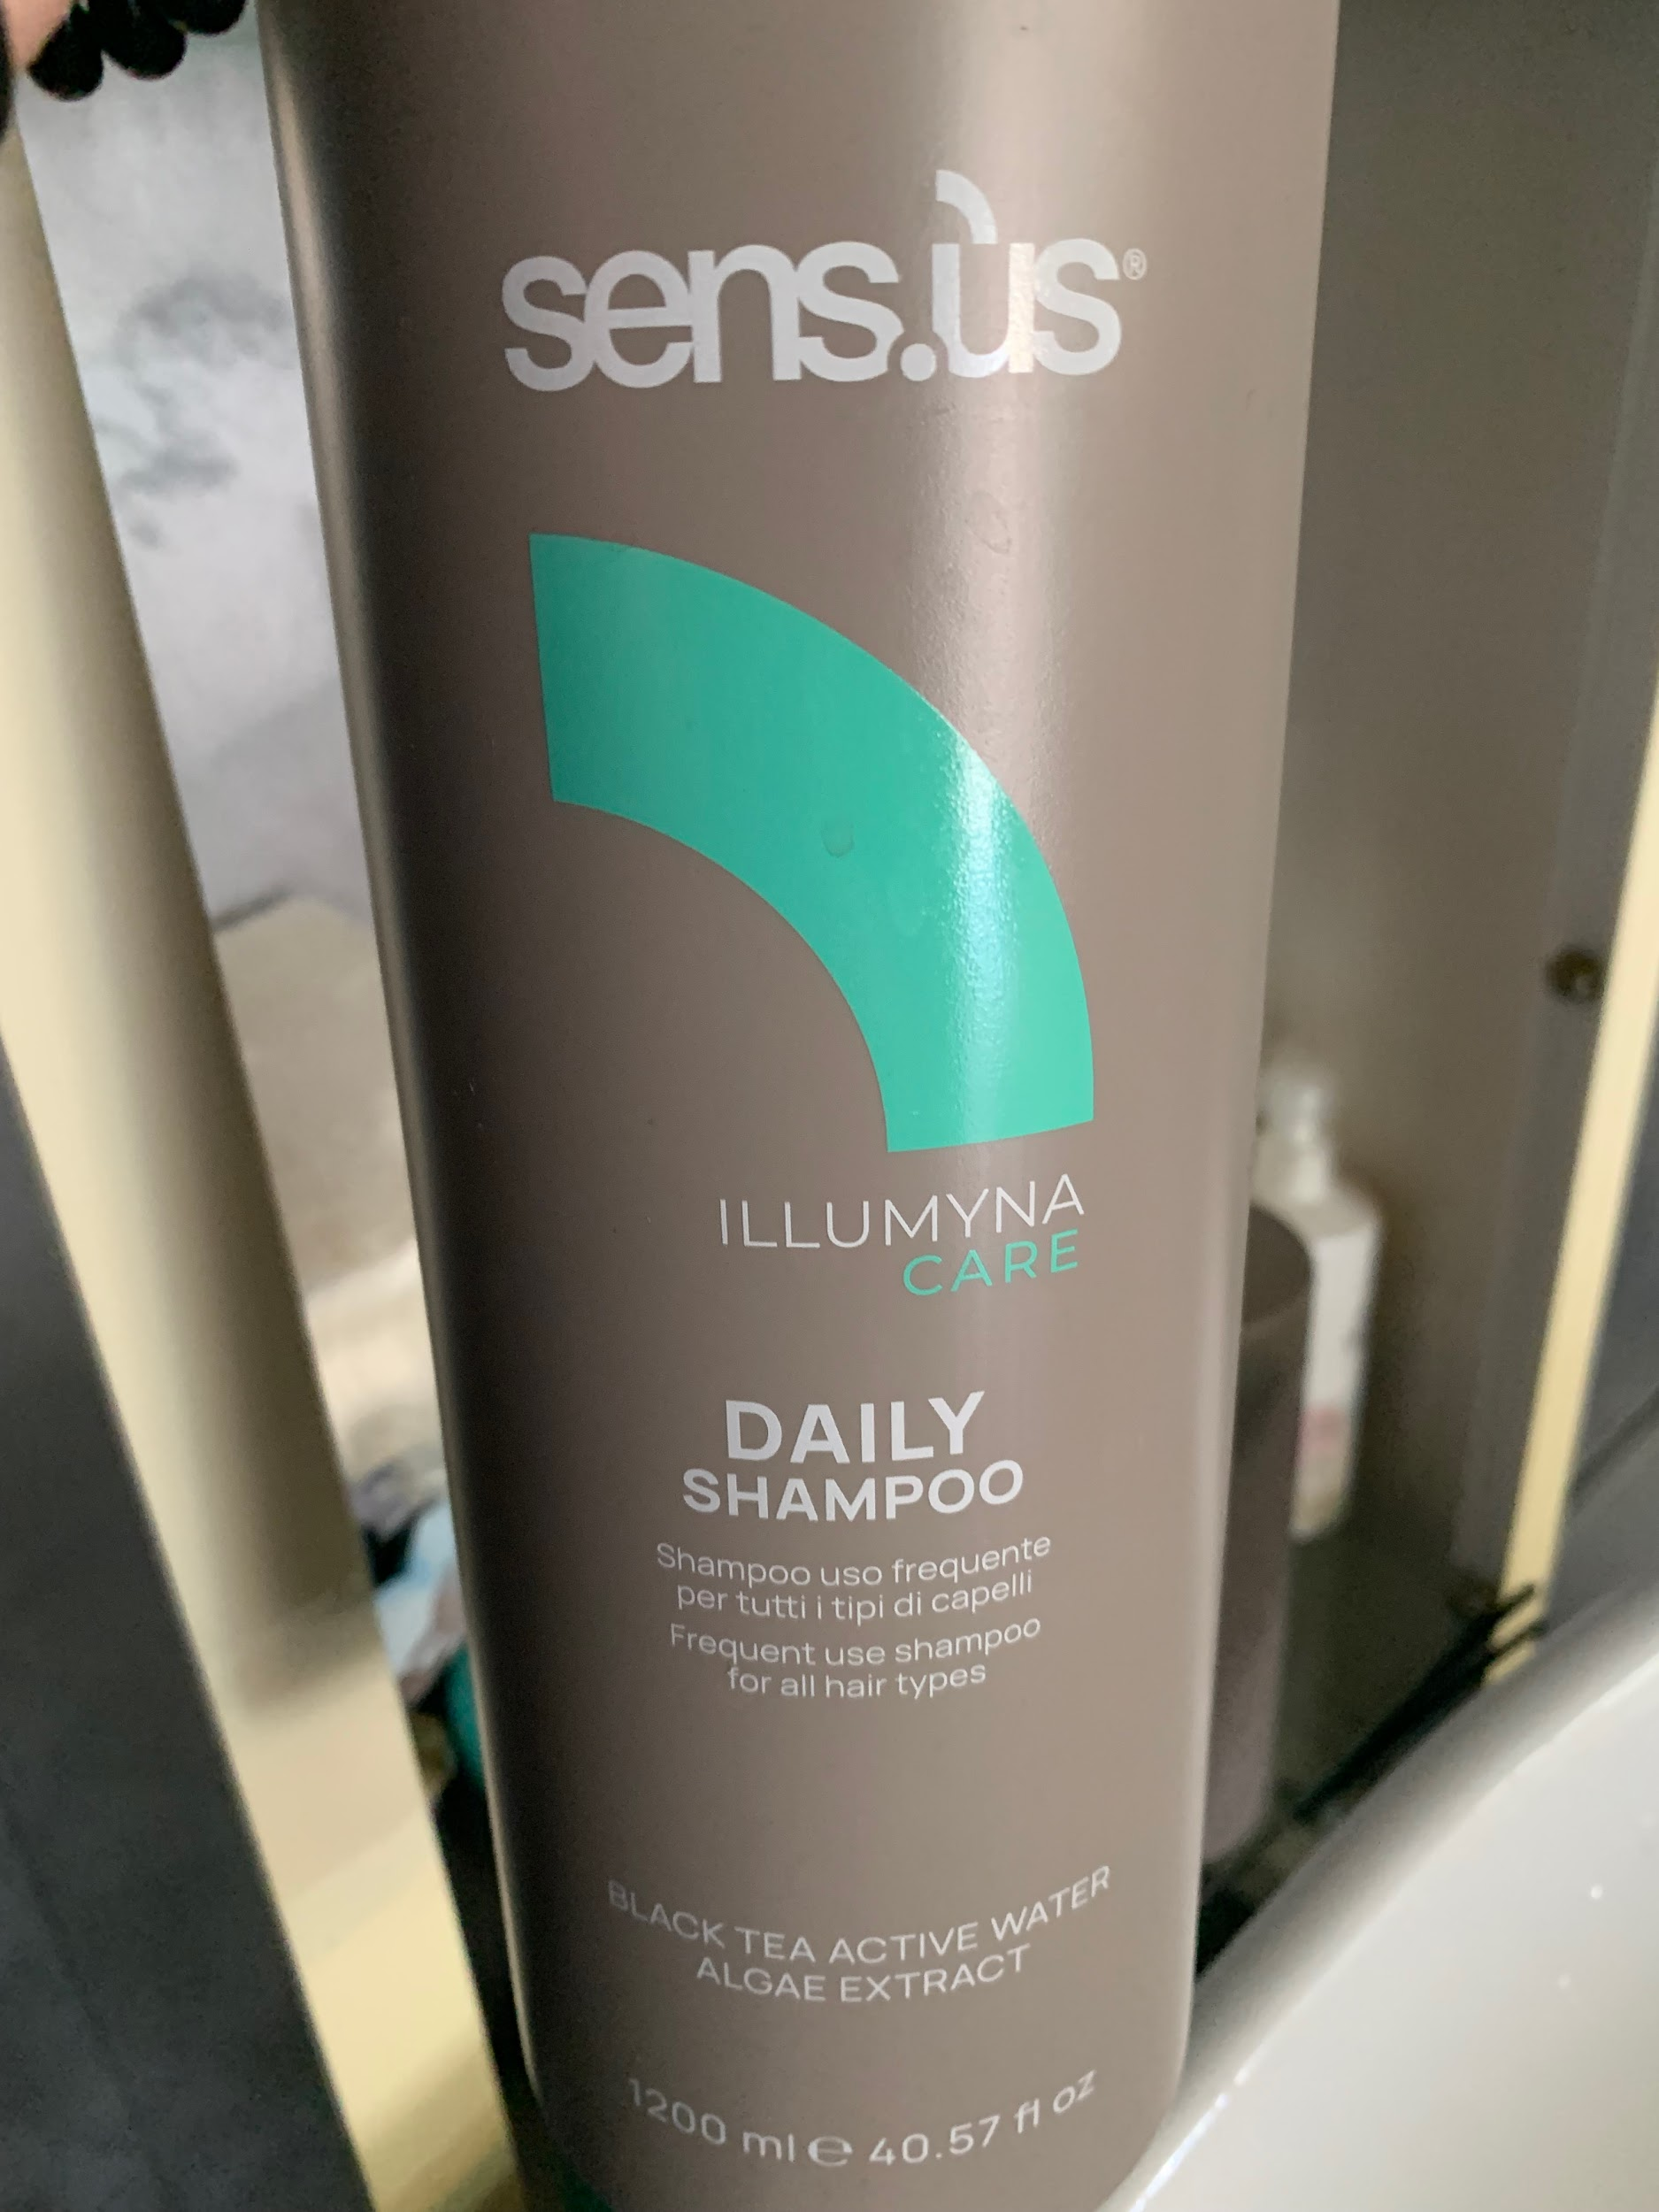
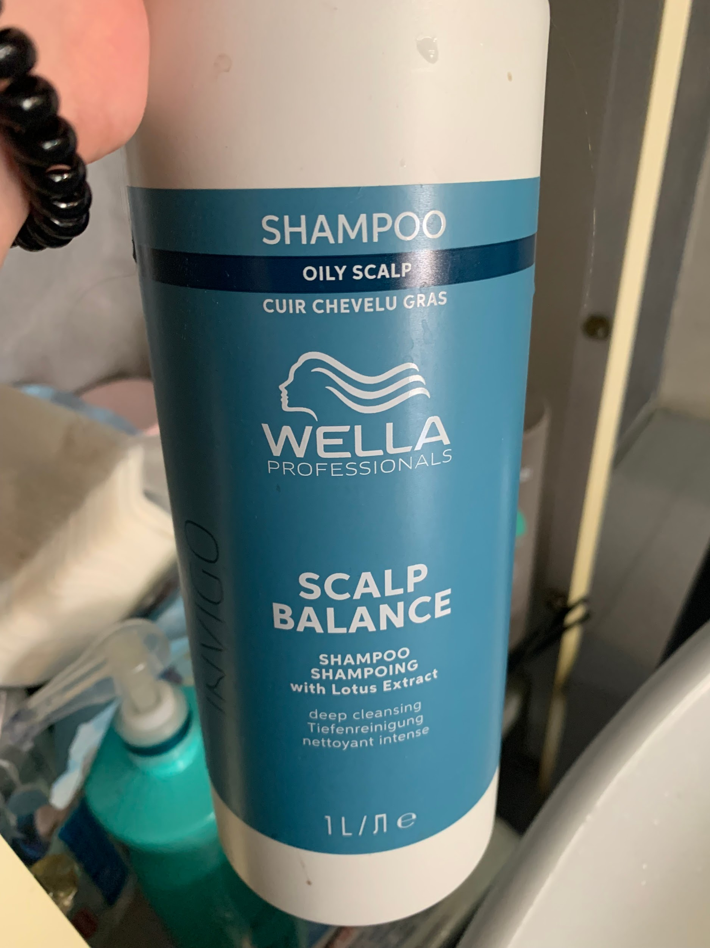
Rozdíly v mytí hlavy - Itálie
Mytí hlavy je rituál a součást zážitku – často velmi pečlivé, důkladné, s důrazem na relaxaci.
Běžná je masáž hlavy během mytí – vnímá se jako forma péče o zákazníka.
Kadeřníci často používají profesionální produkty vyšší kvality (např. Kerastase, Davines – italská značka).
Celkově se péče o vlasy v Itálii bere jako součást kultury krásy – nejen funkční úkon, ale i estetický a příjemný.
Často je k dispozici aromaterapie, přírodní šampony, teplé ručníky.

Slide 8
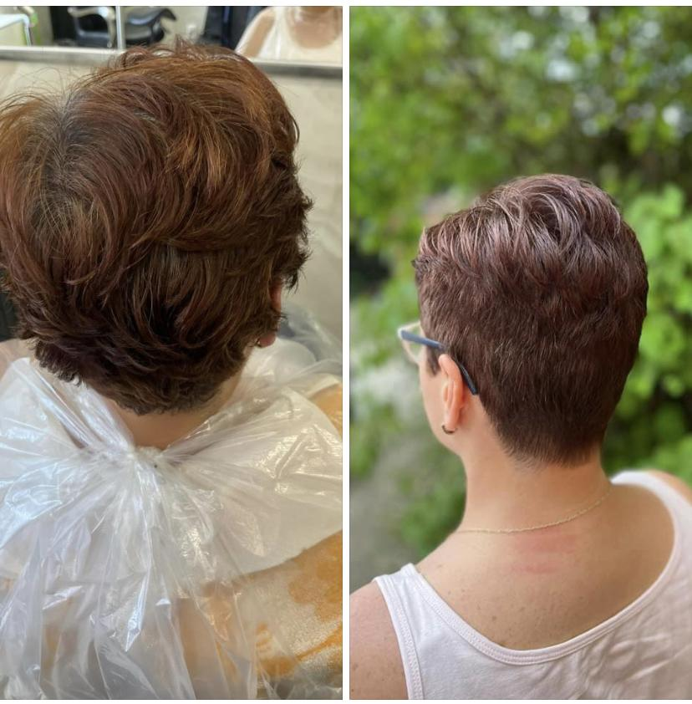
Rozdíly ve střihu - Česká republika
Střih je většinou praktický a funkční – lidé často chtějí účes, který se snadno udržuje.
V salonech se často používají klasické techniky střihu, důraz na preciznost.
Někdy chybí konzultace – zákazník řekne, co chce, a kadeřník to provede, ale ne vždy navrhne alternativy nebo poradí.
Inovace a trendy se sice sledují, ale častěji se drží jistoty.
U mužů převládají klasické střihy, fade či undercut, ženy často volí praktičnost (mikádo, vrstvení).
Cena střihu je obecně nižší než v Itálii.

Slide 9
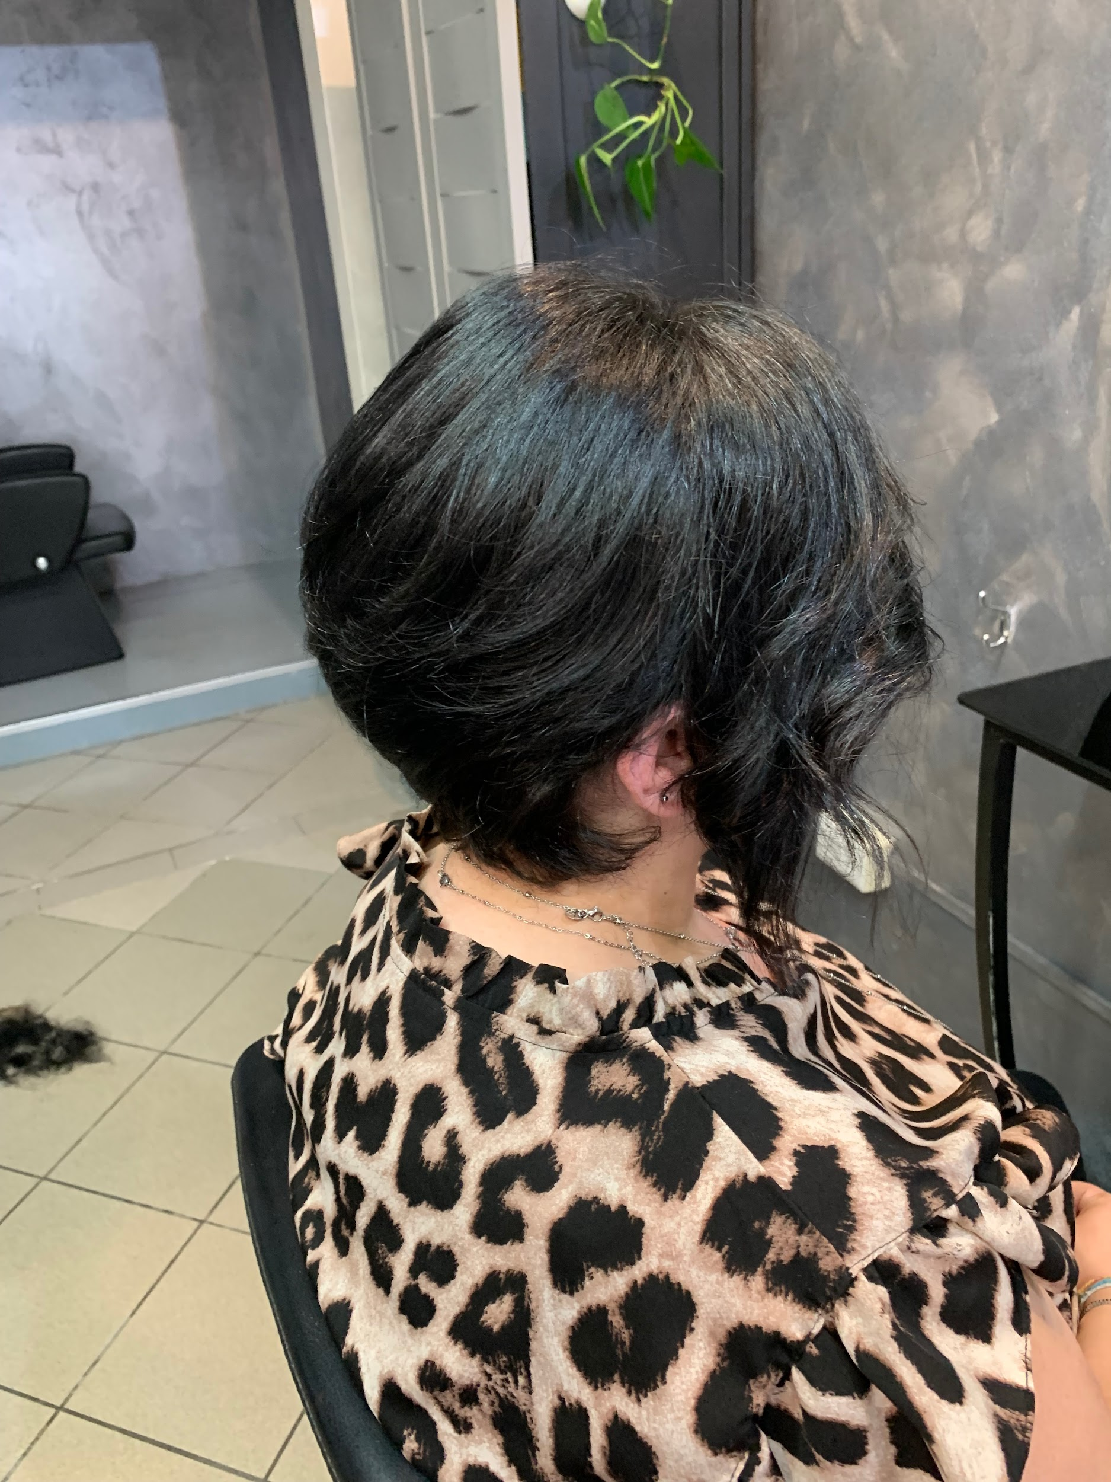
Rozdíly ve střihu - Itálie
Střih je součást stylu a sebevyjádření – velký důraz na estetiku, šik, vzhled a osobitost.
Běžná je dlouhá konzultace – kadeřník analyzuje tvar obličeje, strukturu vlasů, styl zákazníka a doporučí vhodný střih.
Techniky střihu jsou často dynamičtější, moderní – využívá se pokročilého vrstvení, texturování, „sušení nůžkami“ atd.
Vysoká pozornost se věnuje detailům a objemu – výsledek musí působit přirozeně a zároveň elegantně.
V Itálii je běžné, že se ženy i muži chodí často stříhat, aby si udrželi perfektní vzhled – více péče, styling.
Kadeřnictví bývá módní a stylové – s atmosférou podobnou butiku.

Slide 10
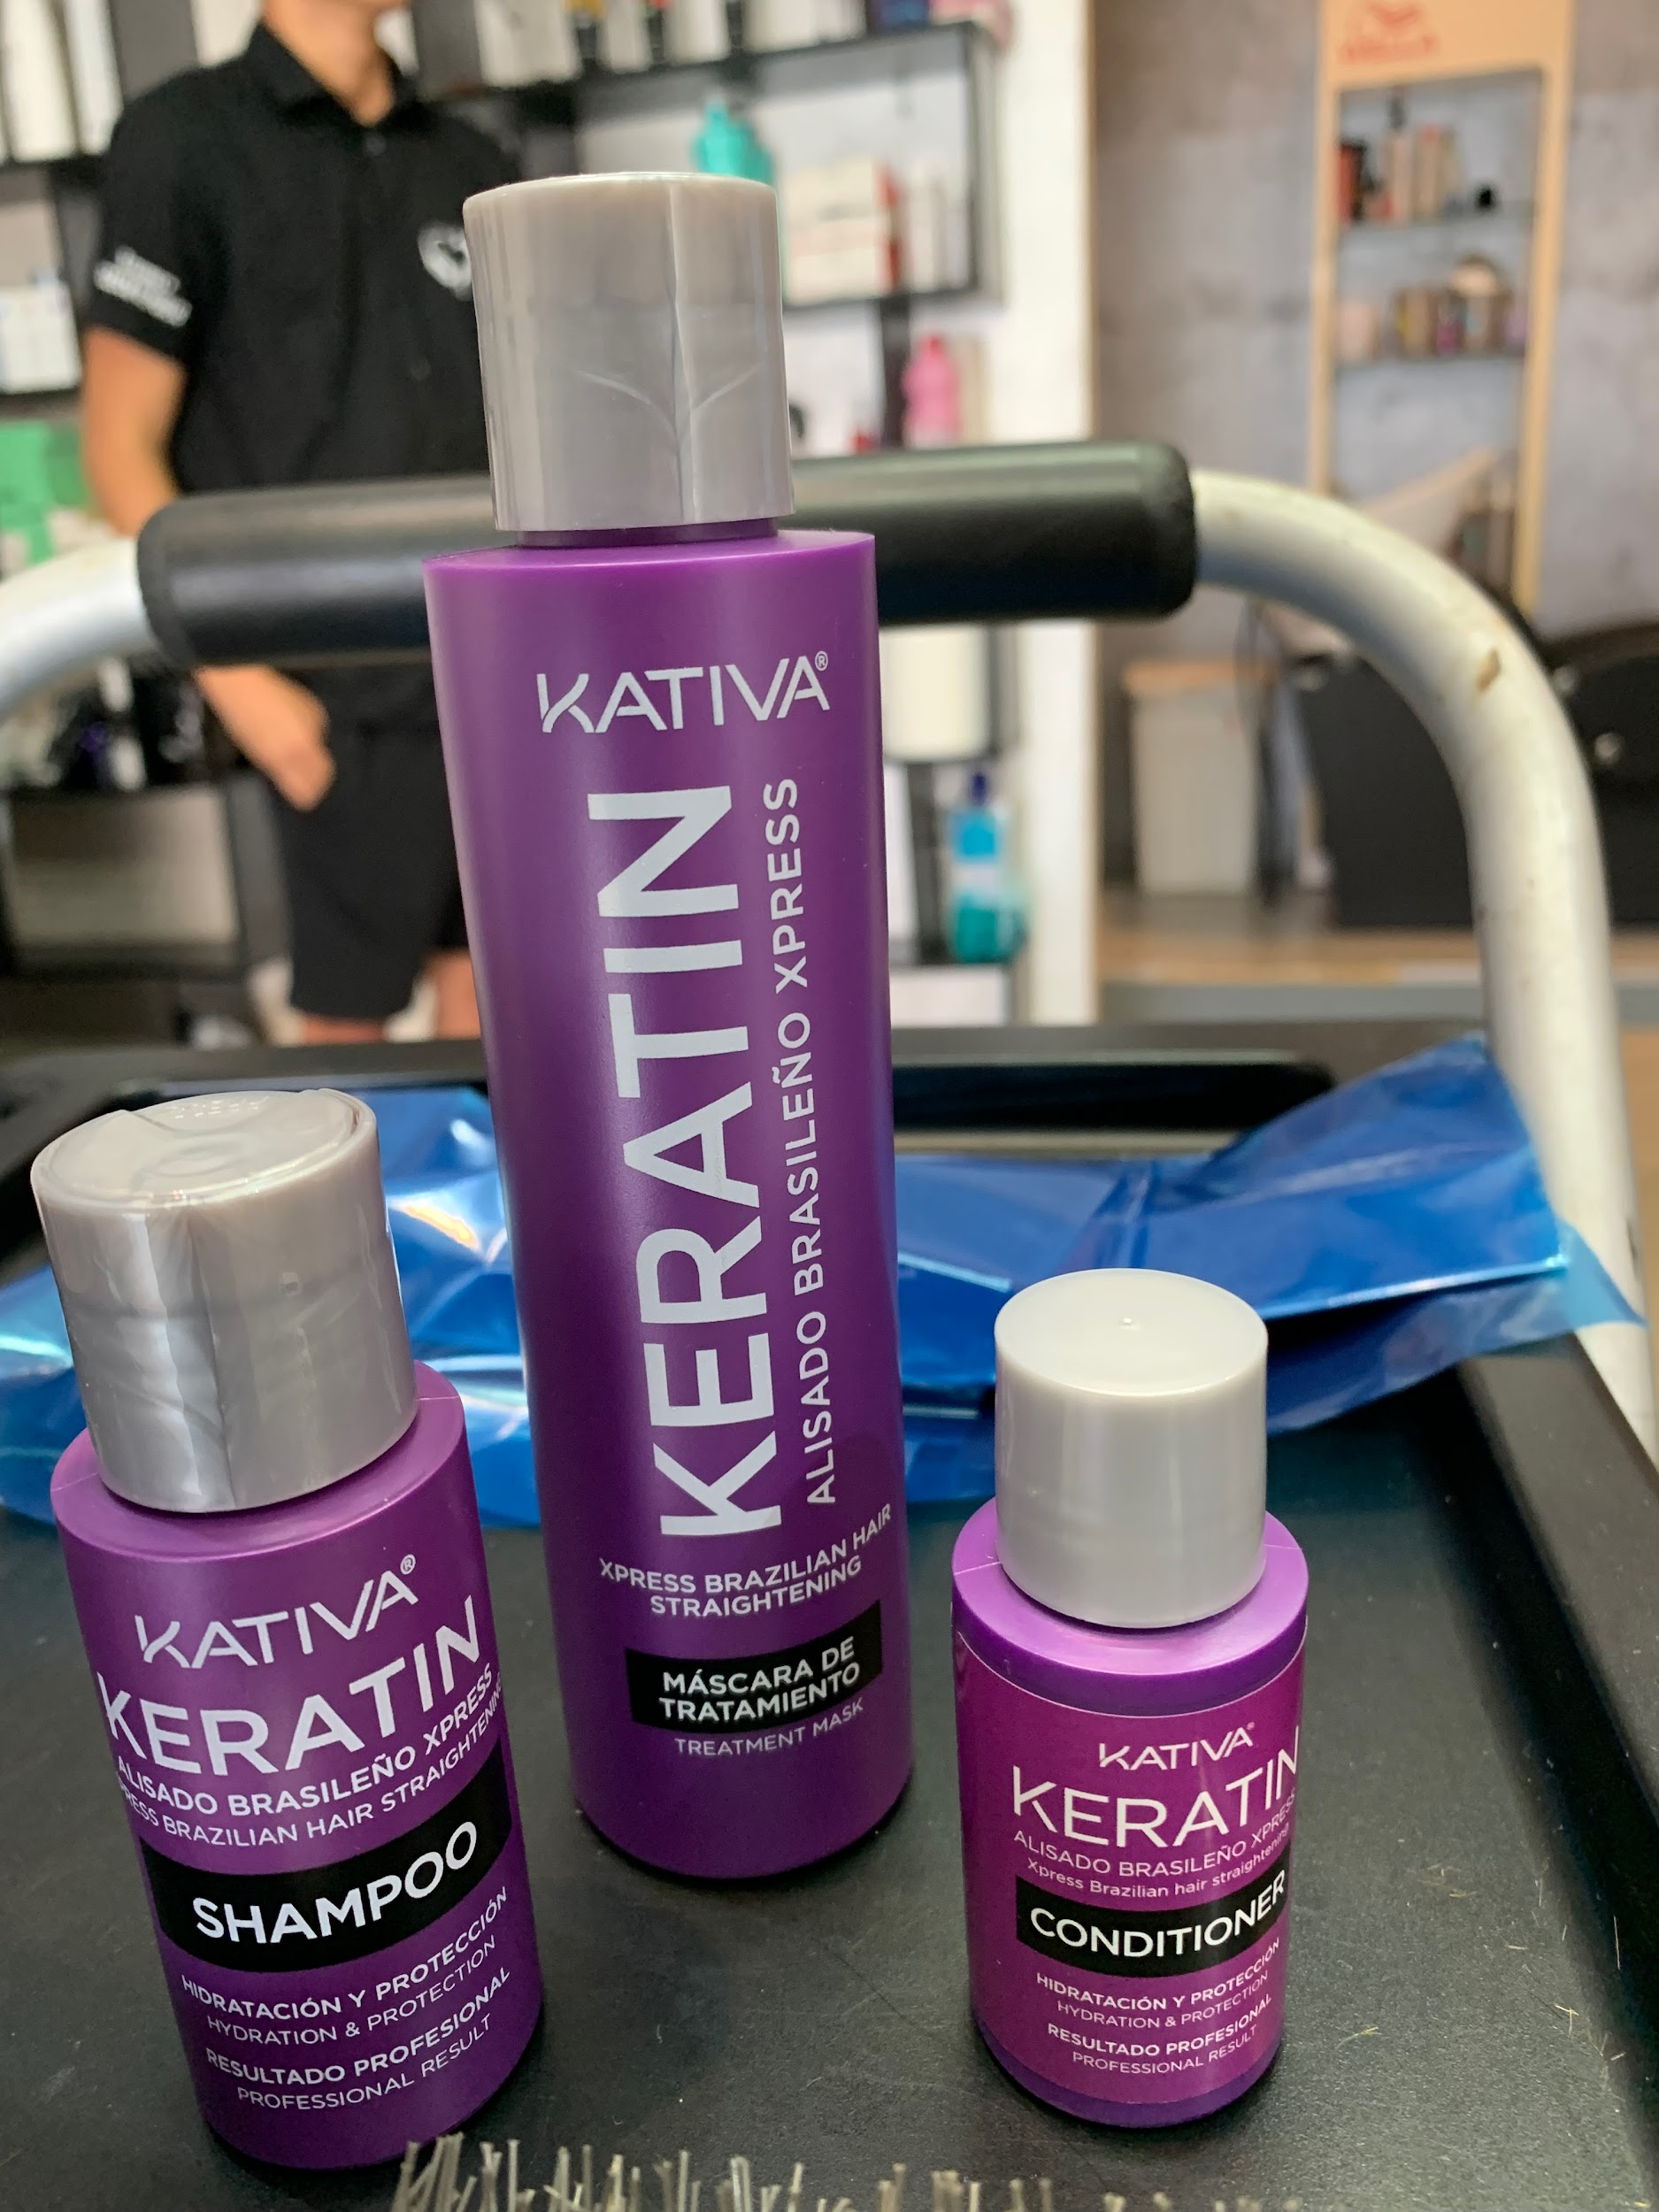
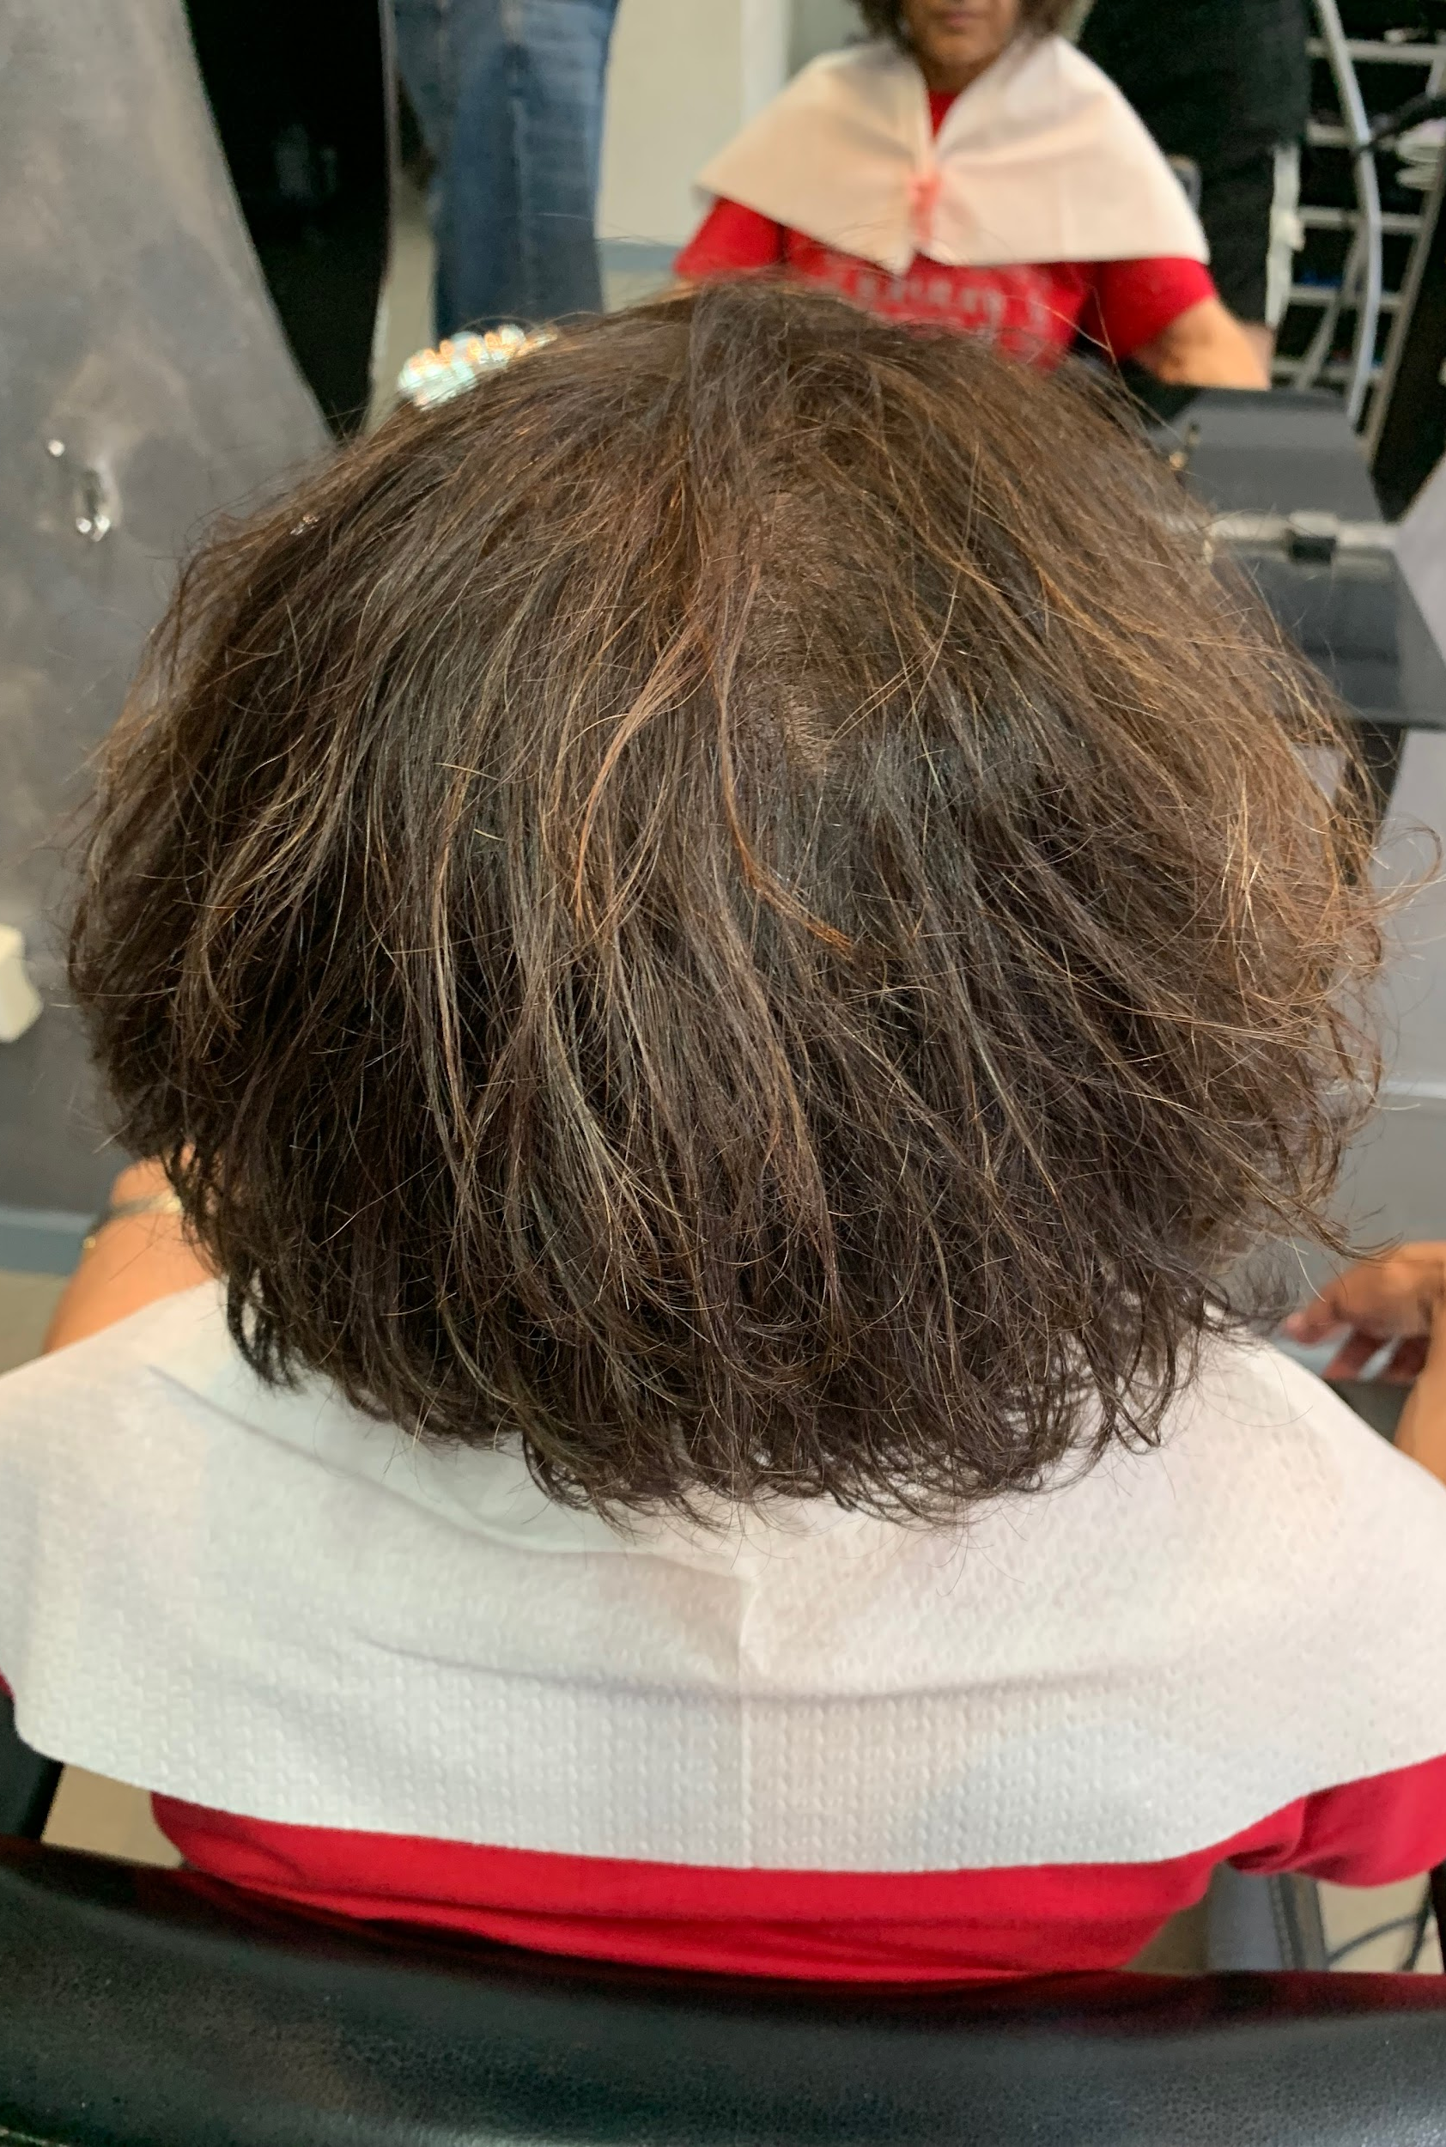
O keratinu na vlasy
1. krok: Příprava vlasů
Umyjte vlasy polovinou šamponu z balení. Bez kondicionéru! Vlasy osušte ručníkem a poté úplně dosušte fénem.
2. krok: Aplikace masky
Rozdělte vlasy na 4 části. Nanášejte masku pramínek po pramínku (1–1,5 cm), 0,5 cm od pokožky hlavy. Maska nesmí přijít do kontaktu s kůží. Nechte působit 15 minut.
3. krok: Odstranění přebytků
Pomocí hřebenu jemně odstraňte přebytek masky.
4. krok: Sušení
Vlasy znovu důkladně vysušte fénem bez použití kartáčovací techniky. Vlasy musí být zcela suché!

Slide 11
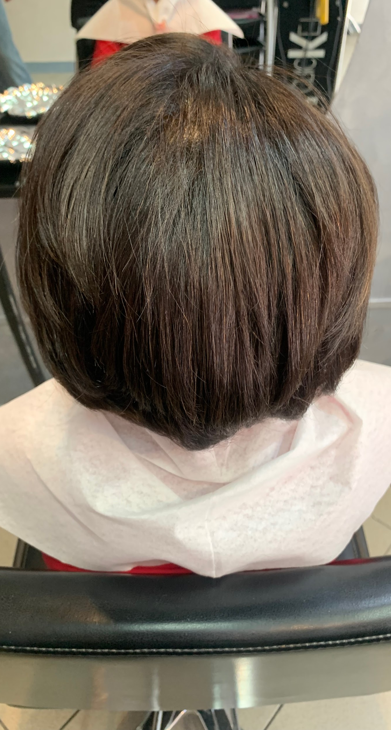
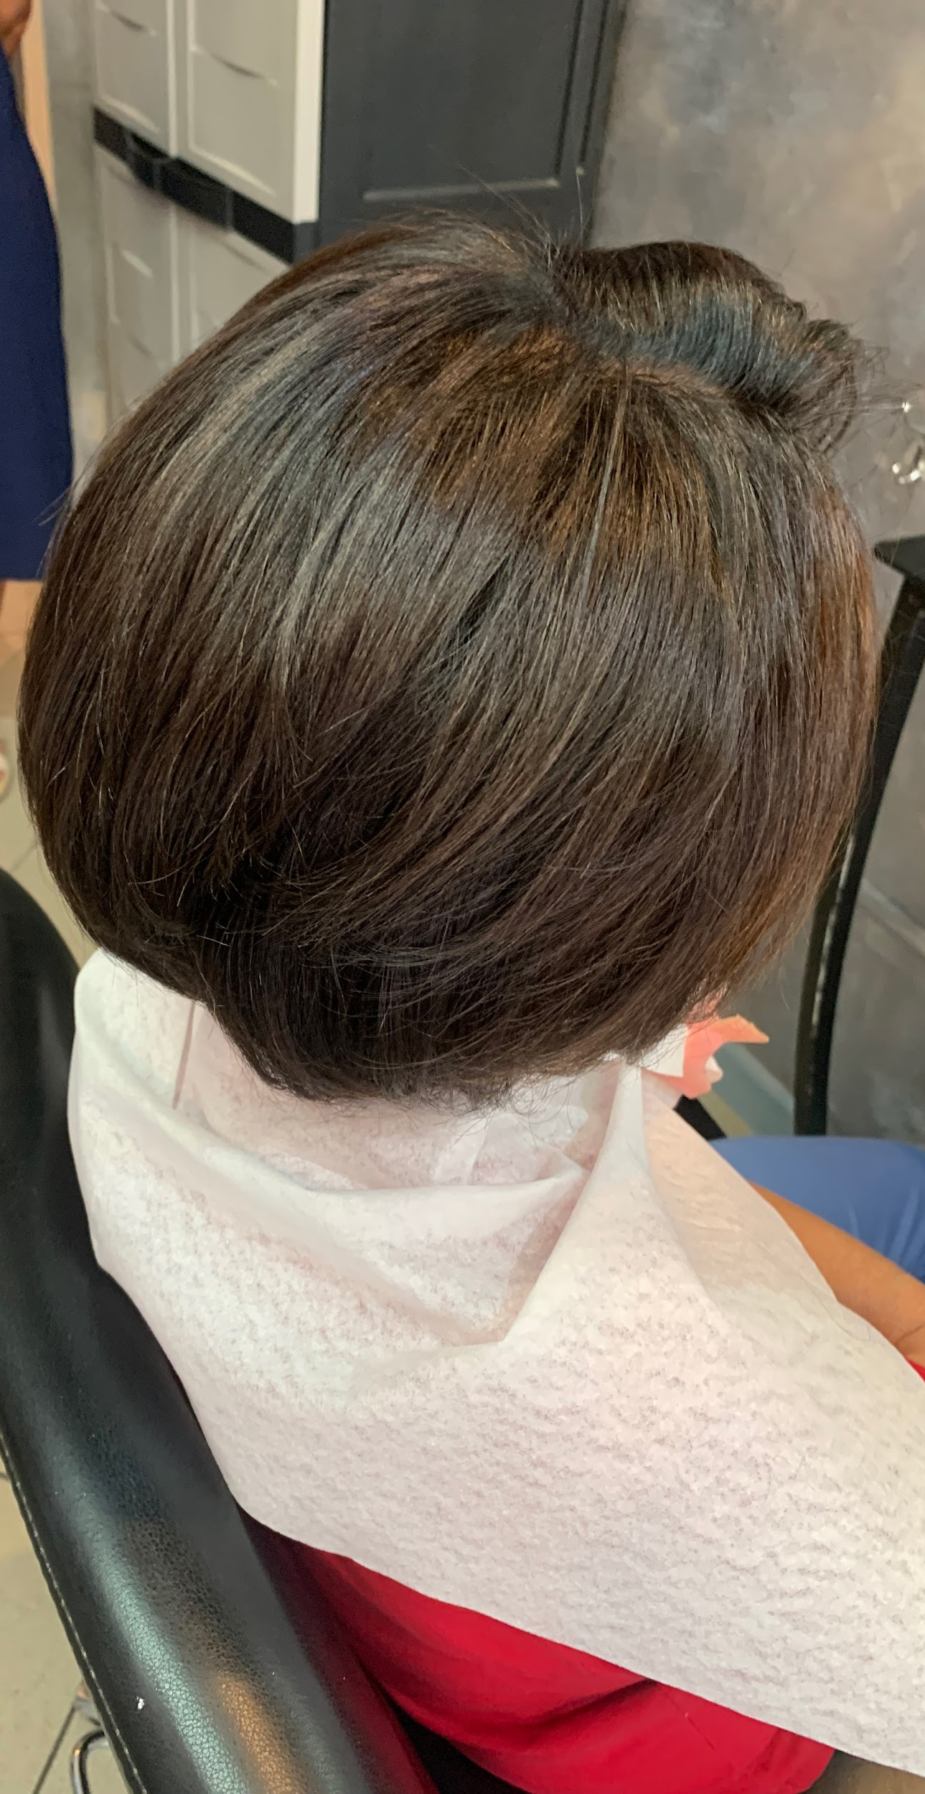
O keratinu na vlasy
5. krok: Žehlení
Vyžehlete vlasy po tenkých pramenech (8–12x každý) na 200–230 °C. U poškozených vlasů snižte teplotu na 150–180 °C. Po žehlení nechte vlasy 5 minut vychladnout.
6. krok: Oplach a péče
Důkladně opláchněte. Umyjte šamponem, naneste kondicionér, nechte 5 minut působit, opláchněte a vysušte.
Poznámka:
Produkt má tepelnou paměť – účinek se zpevňuje opětovným
fénováním nebo žehlením po mytí.

